Slide 1








THI ĐUA DẠY TỐT - HỌC TỐT
LỚP 8A - TRƯỜNG THCS NGỌC HỒI
10
9
NHIỆT LIỆT CHÀO MỪNG
CÁC THẦY CÔ GIÁO
VỀ DỰ GIỜ THĂM LỚP
MÔN: VẬT LÍ 8
Giáo viên : Nguyễn Thị Diệu Hoa
Trường : THCS Ngọc Hồi

Slide 2


KIỂM TRA BÀI CŨ
Áp suất là gì?
Áp suất phụ thuộc vào những yếu tố nào?

Slide 3

P

Slide 4
P

Slide 5
A
B
C
Hình 8.3

Slide 6
Rót nước vào bình
A
B
C

Slide 7
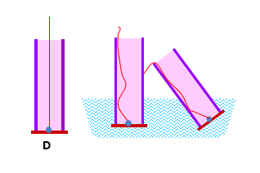
Hình 8.4

Slide 8
Thí nghiệm hình 8.4 sgk
Mục đích | Kiểm tra chất lỏng có gây ra áp suất tại tất cả các điểm trong lòng nó hay không?
Dụng cụ | Bình hình trụ rỗng, đĩa D bằng cao su tách rời dùng làm đáy Bình đựng nước.
Tiến hành | Nhấn bình vào sâu trong nước rồi Buông tay kéo sợi dây ra Xoay bình theo các phương khác nhau.

Slide 9
Em hãy chọn từ thích hợp cho vào các chỗ trống trong kết luận sau đây:
Chất lỏng không chỉ gây ra áp suất lên ….…. bình, mà lên cả ……….. bình và các vật ở ……........... chất lỏng.
đáy
thành
trong lòng

Slide 10
Chứng minh công thức:
p = d.h
Từ công thức
<=>
=
=
=
h
Vậy: p = d.h
S

Slide 11
* Chú ý:
 Công thức p = d.h cũng áp dụng cho một điểm bất kì trong lòng chất lỏng, chiều cao của cột chất lỏng cũng là độ sâu của điểm đó so với mặt thoáng.
h_{A}
A
h_{B}
B

Slide 12
* Chú ý:
 Công thức p = d.h cũng áp dụng cho một điểm bất kì trong lòng chất lỏng, chiều cao của cột chất lỏng cũng là độ sâu của điểm đó so với mặt thoáng.
A
B
 Trong một chất lỏng đứng yên, áp suất tại những điểm trên cùng một mặt phẳng nằm ngang (có cùng độ sâu h) có độ lớn như nhau.
C
B

Slide 13
C7. Một thùng cao 1,2m đựng đầy nước. Tính áp suất của nước lên đáy thùng và lên một điểm cách đáy thùng 0,4m. Biết trọng lượng riêng của nước là 10 000 N/m³.
Cho biết:
h= 1,2 m
h’ = 0,4 m
h_{A}=0,8m
?
d = 10 000 N/m³
h=1,2m
Tính p , p_{A}?
. A
h’=0,4m
s
Giải:
Áp suất tại đáy thùng:
p = d.h = 10 000 . 1,2 = 12 000 (pa)
Áp suất tại điểm A:
p_{A} = d.h_{A} = 10 000 . (1,2 – 0,4 ) = 8 000 (pa)

Slide 14
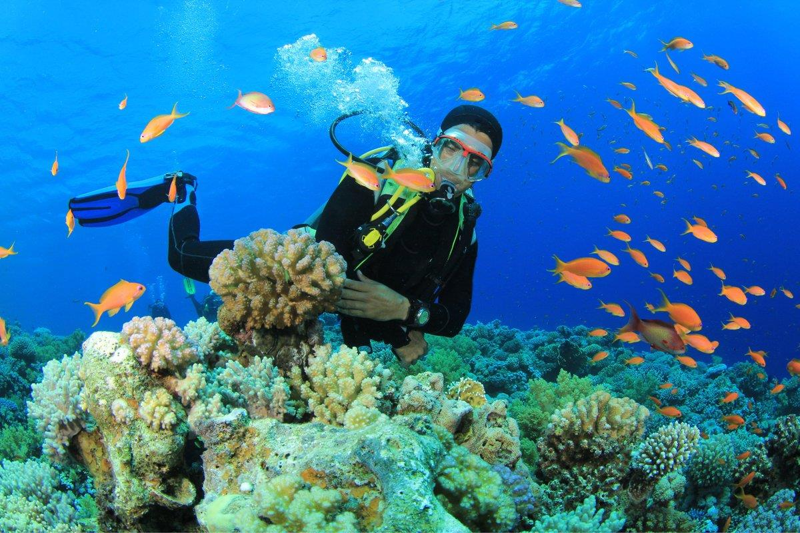

Slide 15
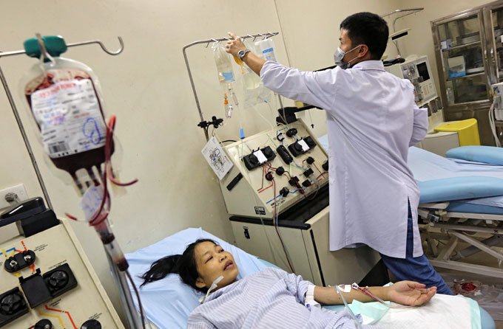

Slide 16
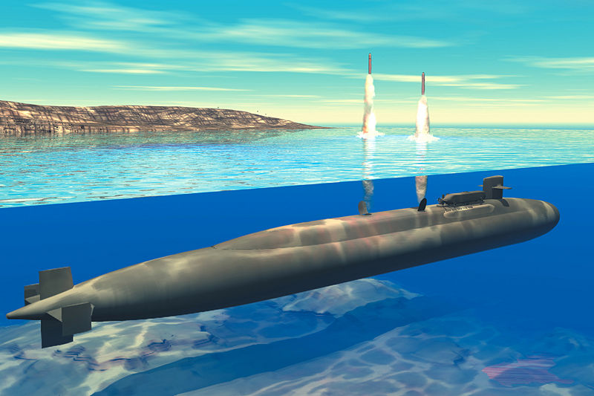
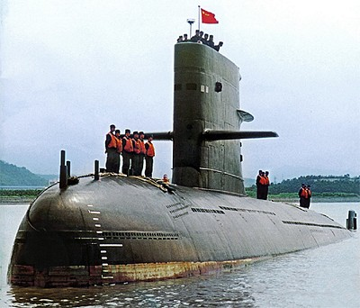
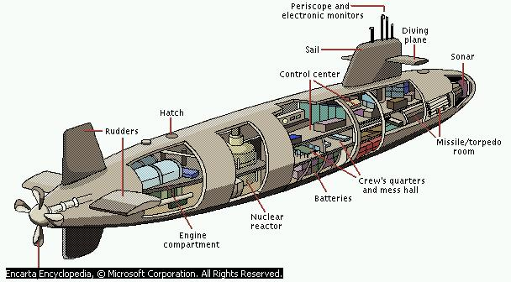
- Tàu ngầm là loại tàu có thể chạy ngầm dưới mặt nước, vỏ của tàu được làm bằng thép dày vững chắc chịu được áp suất lớn.
Tàu ngầm dưới mặt nước.
Tàu ngầm đang nổi trên mặt nước.
Cấu tạo của tàu ngầm

Slide 17
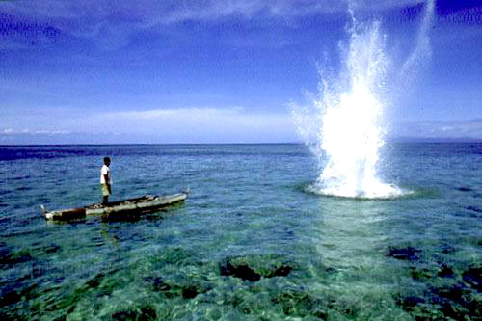
ĐÁNH BẮT CÁ BẰNG CHẤT NỔ
Ngư dân cho nổ mìn dưới biển gây ra áp suất lớn nên áp suất này truyền theo mọi phương gây tác động mạnh trong một vùng rộng lớn, dưới tác dụng của áp suất này hầu hết các sinh vật trong vùng đều bị chết.

Slide 18
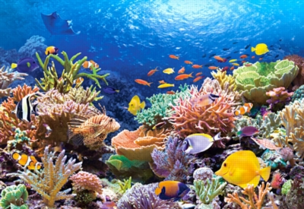
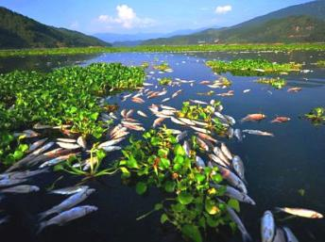
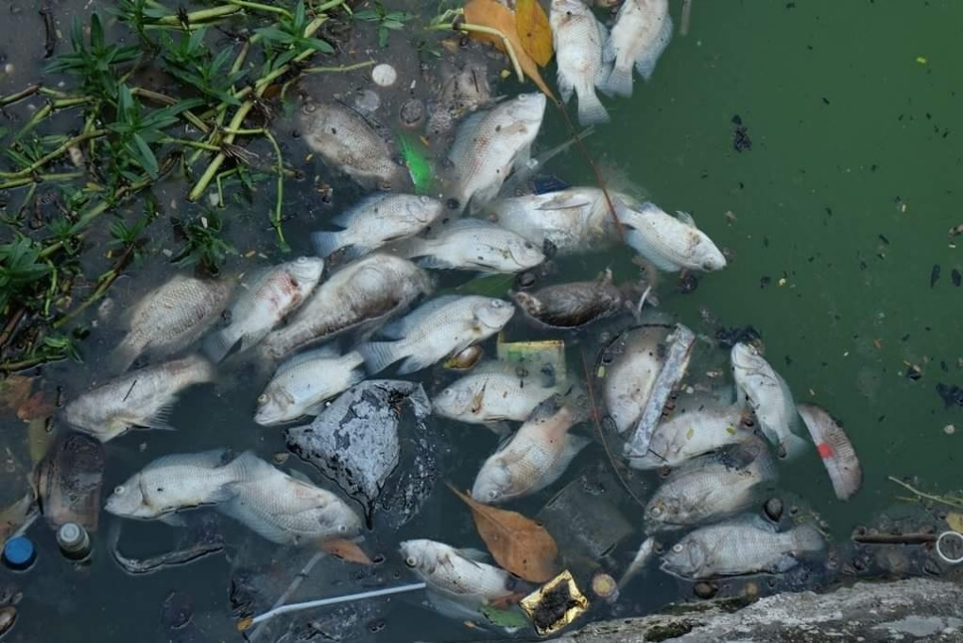
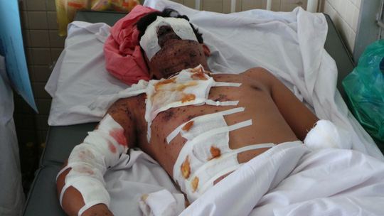
ĐÁNH BẮT CÁ BẰNG CHẤT NỔ

Slide 19
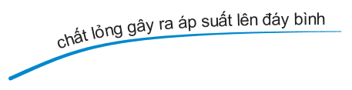
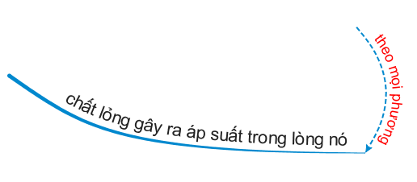





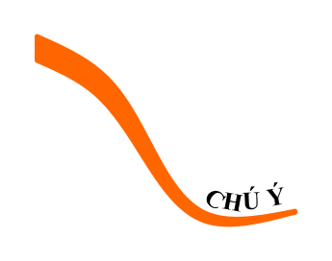



ÁP SUẤT
CHẤT LỎNG
Trong một chất lỏng đứng yên, áp suất tại những điểm trên cùng một mặt phẳng nằm ngang (có cùng độ cao h) có độ lớn như nhau.

Slide 20

TRÒ CHƠI: ĐI TÌM HÌNH ẢNH
1
2
3
4
Luật chơi: Có bốn miếng ghép được đánh số 1, 2, 3, 4. Ứng với mỗi miếng ghép là một câu hỏi. Trả lời đúng câu hỏi miếng ghép sẽ được mở ra, một phần hình ảnh sẽ được bật mí. Các em có thể đoán hình ảnh bất cứ lúc nào. Trả lời được hình ảnh sẽ nhận được một phần quà đặc biệt.

Slide 21
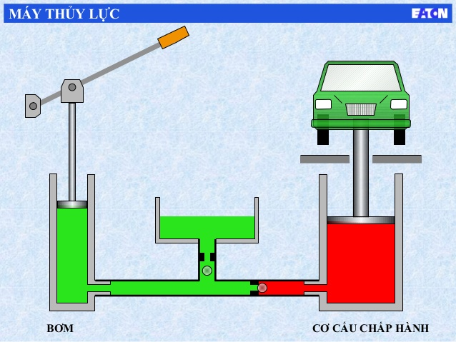
2
1
3
4

Slide 22
1
Câu nào sao đây nói về áp suất chất lỏng là
đúng nhất?
A. Chất lỏng chỉ gây ra áp suất theo phương thẳng đứng từ trên xuống
B. Áp suất chất lỏng chỉ phụ thuộc vào bản chất của chất lỏng
C. Chất lỏng gây ra áp suất theo mọi phương
D. Áp suất chất lỏng chỉ phụ thuộc vào chiều cao của chất lỏng

Slide 23
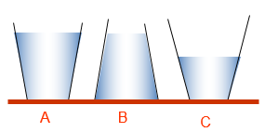
2
Ba bình A, B, C cùng đựng nước. Áp suất nước lên đáy bình nào là nhỏ nhất? Vì sao?
Trả lời: Áp suất nước lên đáy bình C là nhỏ nhất.
Vì cùng trọng lượng riêng d, chiều cao cột nước ở bình C là nhỏ nhất.

Slide 24
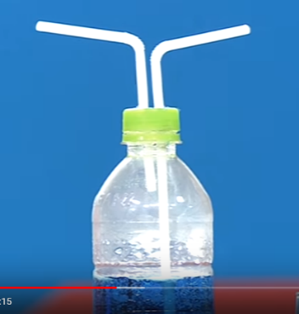
3
Giải thích tại sao khi ta thổi ống hút ngắn thì nước lại chảy ra từ ống hút dài?
Khi thổi ống ngắn , không khí bị nén gây ra một áp lực lên mặt nước. Áp suất của nước tăng lên. Chỉ có một đường thoát duy nhất là ống hút dài ngập trong nước nên nước qua ống đó chảy ra ngoài để cân bằng áp suất.

Slide 25
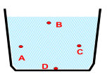
4
So sánh áp suất tại các điểm A,B,C,D trong hình sau ?
Trả lời:
P­_{B} < P_{A} = P_{C} < P_{D}

Slide 26

HƯỚNG DẪN VỀ NHÀ
- Làm các bài tập 8.1 → 8.5 (SBT).
Học thuộc ghi nhớ 1 và 2 sgk / T31
Chuẩn bị phần III, IV bài 8.

Slide 27


Slide 28



Xin chân thành cảm ơn
Các thầy cô giáo và các em học sinh

